Slide 1
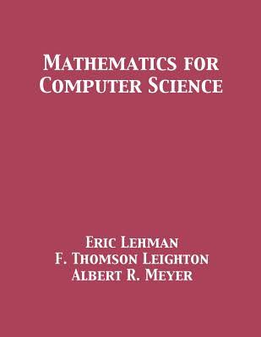
Chapter 9
Number Theory
数论
9.1 整除与整除性

Slide 2
本章内容概览
一些基本的性质
9.1
整除性 / divisibility
著名的Euclid算法
9.2
最大公约数/Greatest common divisor
9.3
算术基本定理/The fundamental theorem of arithmetic
9.4
模算术/Remainder arithmetic
9.5
Euler定理/Euler‘s Theorem
9.6
RSA加密系统/The RSA Cryptosystem

Slide 3
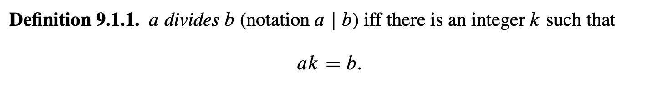
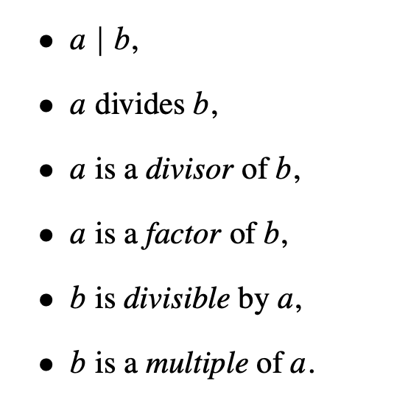
一. 整除
1. 整除关系
(一些等价定义)

Slide 4
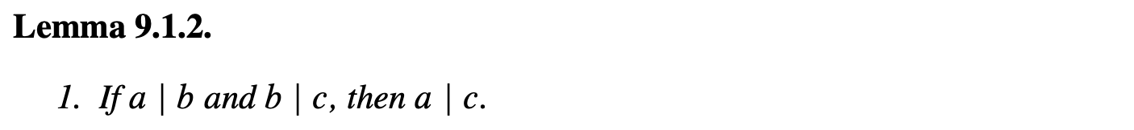
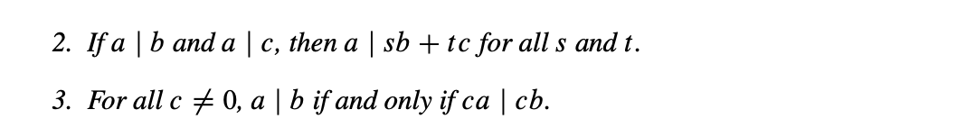

一. 整除
Word
divide 除法
notation 记号
1. 整除关系
2. 整除的一些性质
很像线性组合
证明方法: 拆分为$a=kq+r\left(r<q\right).$

Slide 5
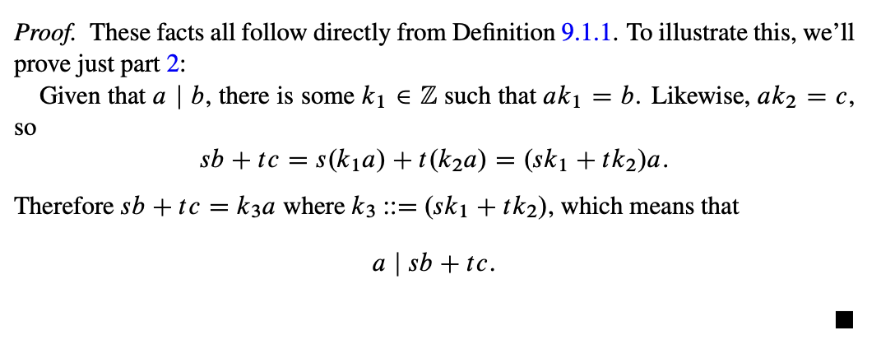

一. 整除
2. 整除的一些性质
很像线性组合
证明方法: 拆分为$a=kq+r\left(r<q\right).$

Slide 6
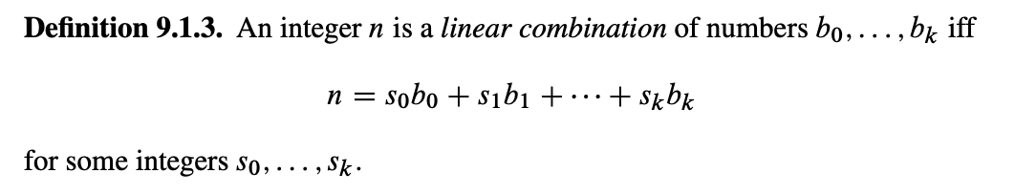
一. 整除
Word
linear 线性
combination 组合
2. 整除的一些性质
很像线性组合
证明方法: 拆分为$a=kq+r\left(r<q\right).$

Slide 7
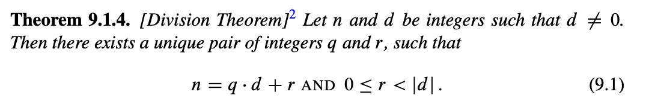
一. 整除
Word
integer 整数
商 quotient
余数 remainder
3. 整除定理
这个很像我们小学学的东西
商 - quotient
余数 - remainder

Slide 8
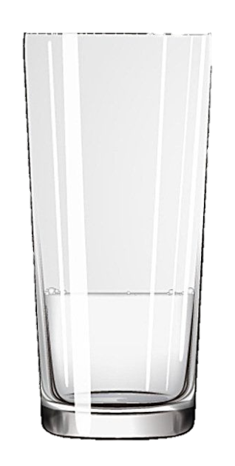
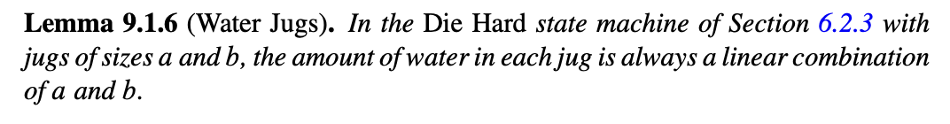
一. 整除
Word
jug 杯子
一个游戏: Water-jug problem
water-jug.py
合法操作:
把一个水杯装满
把一个水杯倒入另一个
最后:
得到某个数字的升数
3L
5L
可以使用归纳法证明.

Slide 9
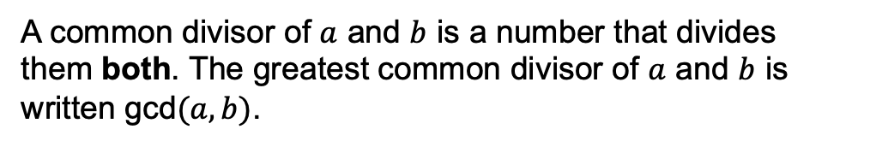
二. 最大公约数
Word
jug 杯子
1. 最大公约数
A common divisor of $a$ and $b$ is a number that divides them both. The greatest common divisor of $a$ and $b$ is written gcd$(a, b)$.

